Slide 2
خدمات نقشه‌برداری
خدماتی که دربرگیرنده علم و فن اندازه‌گیری، پردازش، تجزیه و تحلیل، تفسیر، نمایش، انتشار و بهره‌برداری از داده‌های مکانی و اطلاعات جغرافیایی در مورد سطح زمین و یا بستر پهنه‌های آبی

Slide 3
نقشه‌برداری زمینی
نقشه‌برداری زمینی عبارت است از مجموعه عملیات طراحی، شناسایی، مشاهدات و گردآوری اطلاعات، محاسبه و پردازش به‌منظور تهیه یا پیاده سازی نقشه و اطلاعات مکانی به طریقه مستقیم زمینی

Slide 4
اعلام وصول قرارداد
اعلام وصول قرارداد نامه­ای است که در پاسخ به درخواست کارفرما از طرف اداره کل نظارت، کنترل فنی و استاندارد تنظیم و به کارفرما ارسال می­شود که در این آیین‌نامه اعلام وصول نامیده می‌شود.

Slide 5
عملیات نظارت و کنترل فنی
تمامی فعالیت‌های طراحی‌شده و نظام گرا که توسط دستگاه نظارت برای ایجاد اطمینان از اینکه عملیات مورد قرارداد به‌درستی انجام شده و محصول نهایی دارای کیفیت موردنظر می‌باشد، عملیات نظارت و کنترل فنی نامیده می‌شود.

Slide 6
مهندس ناظر
مهندس ناظر فردی است که دارای تحصیلات لیسانس و بالاتر در رشته نقشه‌برداری و گرایش­های مرتبط بوده و حائز شرایط ذیل باشد:
تابعیت کشور جمهوری اسلامی ایران
حداقل 5 سال سابقه کار مفید پس از تحصیلات دانشگاهی
حسن شهرت
صلاحیت، تخصص و تجربه مورد قبول کمیته تشخیص صلاحیت مهندس ناظر

Slide 7
فرآیند نظارت و کنترل فنی
1-ارسال فرم شماره 1(فرم شروع عملیات زمینی)
مشاور موظف است قبل از شروع عملیات اجرایی تهیه نقشه بروش مستقیم زمینی، هوایی/پهپادی، آبنگاری، فرم شماره ۱ را تکمیل و به دستگاه نظارت تحویل نماید. درصورتی‌که شروع عملیات مهندس مشاور قبل از انعقاد رسمی قرارداد باشد مهندس مشاور موظف است مراتب را به نحو مقتضی به سازمان اطلاع دهد.

Slide 8
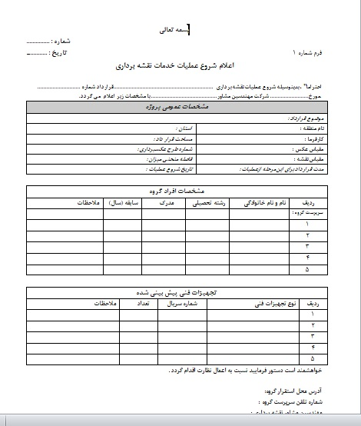

Slide 9
فرآیند نظارت و کنترل فنی
2-نظارت حین انجام کار
بررسی صلاحیت مسئول و افراد گروه
حصول اطمینان از صحت و دقت تجهیزات فنی بکار گرفته شده
بررسی ابعاد ، تراکم و کیفیت ساختمانی درصدی از ایستگاه‌های ماندگار و اصلی با توجه به مقیاس
نظارت بر نحوه اتصال ایستگاه های ماندگار و اصلی به شبکه نقاط سراسری
نظارت بر نحوه انجام مشاهدات مسطحاتی و ارتفاعی شبکه ایستگاه ها
بررسی نحوه انجام کار
نحوه و روش انجام برداشت عوارض/ نقاط کنترل زمینی پروژه های هوایی
راهنمایی جهت رفع مشکلات فنی پیش روی عملیات نقشه برداری
تکمیل فرم نظارت حین انجام کار

Slide 10
فرآیند نظارت و کنترل فنی
3-ارسال مدارک و مستندات به اداره کل نظارت و کنترل ستادی
-مطالعه دقیق گزارش فنی
-بررسي اتصال شبکه مسطحاتي/ارتفاعی به شبکه سرا سری يا شبکه‌های قبلي و يا بنا به درخواست كارفرما
-پردازش و محاسبه مجدد اطلاعات مربوط به گیرنده‌های ماهواره‌ای
-کنترل محاسبات ارتفاعی
- کنترل مختصات ایستگاه‌های ماندگار و اصلی
-بررسی و کنترل مختصات تعدادي از نقاط برداشت جزئيات از نظر فاصله/مقیاس
- کنترل نقاط کنترل زمینی پروژه های هوایی از نظر مسطحاتی، ارتفاعی

Slide 11
فرآیند نظارت و کنترل فنی
4-کنترل میدانی
-کنترل مسطحاتی و ارتفاعی تعدادی از ایستگاه های ماندگار و اصلی
-کنترل مسطحاتی و ارتفاعی عوارض برداشت شده و ارتفاع زمین
دقت مختصات مسطحاتی و ارتفاعی ایستگاه‌ها
-کنترل و انطباق نقشه ها با وضع موجود منطقه
تکمیل بودن عوارض
کیفیت مسطحاتی و ارتفاعی نقشه‌ها

Slide 12
فرآیند نظارت و کنترل فنی
پس از تائید کنترل ستادی عملیات زمینی و ارسال مدارک گویا سازی
-کنترل گویا سازی عوارض( معابر، ابنیه ها، نوع پوشش گیاهی، زراعت، باغ)
-ملاک کنترل تصاویر مورد استفاده است نه وضع موجود
-ملاک گویا سازی معابر

Slide 13
فرآیند نظارت و کنترل فنی
نظارت و کنترل مجدد:
در صورتیکه کارشناس ناظر حین انجام کار موارد ایراد زیادی مشاهده یاحجم قرارداد زیاد باشد.
در صورتیکه پس از کنترل میدانی دقت شبکه و عوارض برداشت شده با توجه به مقیاس مناسب نباشد.
مواردی که نامه اعلام ایرادات و اشکالات محاسبات به مشاور زده می شود:
نقص در ارسال مدارک و مستندات
وجود ایرادات فنی در هنگام کنترل ستادی
نامه ایرادات خطاب به مشاور مورد پیمان زده می شود نه عوامل انجام کار و رونوشت به کارفرما

Slide 14
فرآیند نظارت و کنترل فنی
مواردی که مشاور ملزم به انجام است
رعایت دستورالعمل ها و استاندارد ها
رعایت شرح خدمات قرارداد
حضور کامل عوامل انجام کار در نظارت حین انجام کار
حضور سرپرست پروه در هنگام کنترل میدانی
ارسال کامل مدارک و مستندات
کارشناس ناظر:
رعایت تمامی موارد و بندهای نشریه 253 در هر مرحله مربوط به وی
هماهنگی با مشاور و سرپرست گروه در هنگام نظارت های ستادی و میدانی
کنترل رعایت شرح خدمات با کار صورت گرفته
تمامی مکاتبات بین مشاور رونوشت به کارفرما هم شود

